Slide 1
SMALL PROJECT 3
API TESTING

Slide 2
Requirement
01
Automation Testing API
Membuat automation testing dengan 16 request yang mencakup parameter GET, POST, UPDATE, DELETE menggunakan Postman
02
Report
Mendapatkan laporan dari hasil automation testing menggunakan newman
03
Push ke Github
https://github.com/nandariidengen/Small-Project-API-Testing.git

Slide 3

Tujuan Testing
Untuk menentukan apakah output terstruktur dengan baik
01
Untuk memeriksa respons berdasarkan parameter input (request)
02
Untuk memeriksa berapa lama waktu yang dibutuhkan API untuk mengambil dan mengirim data juga
03

Slide 4
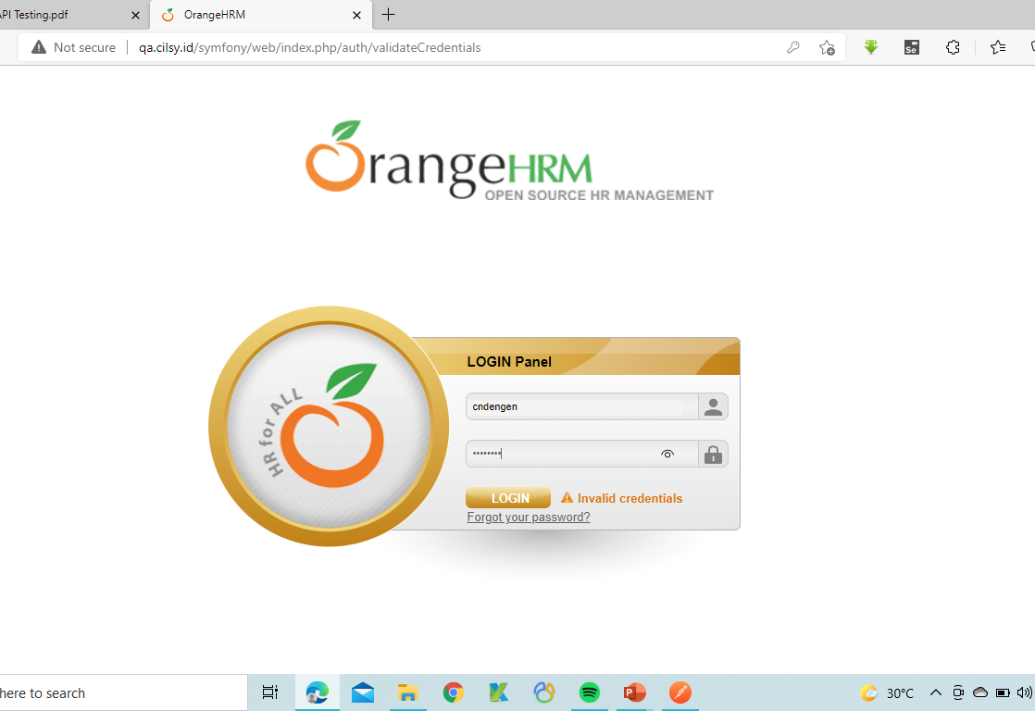
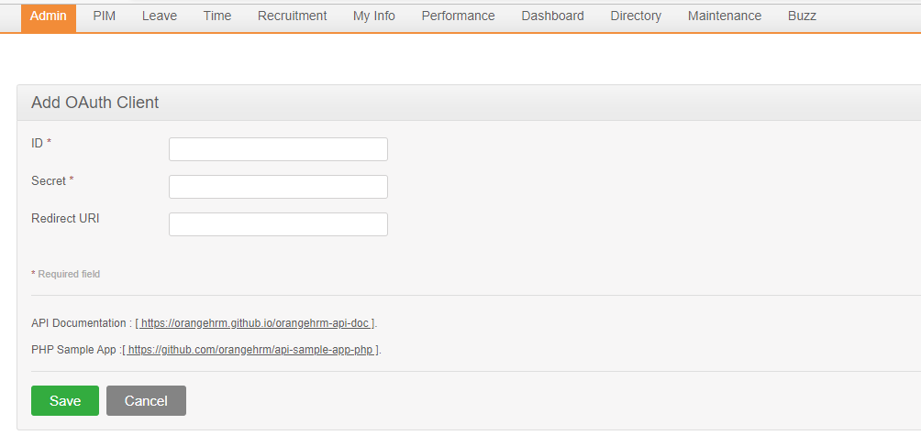
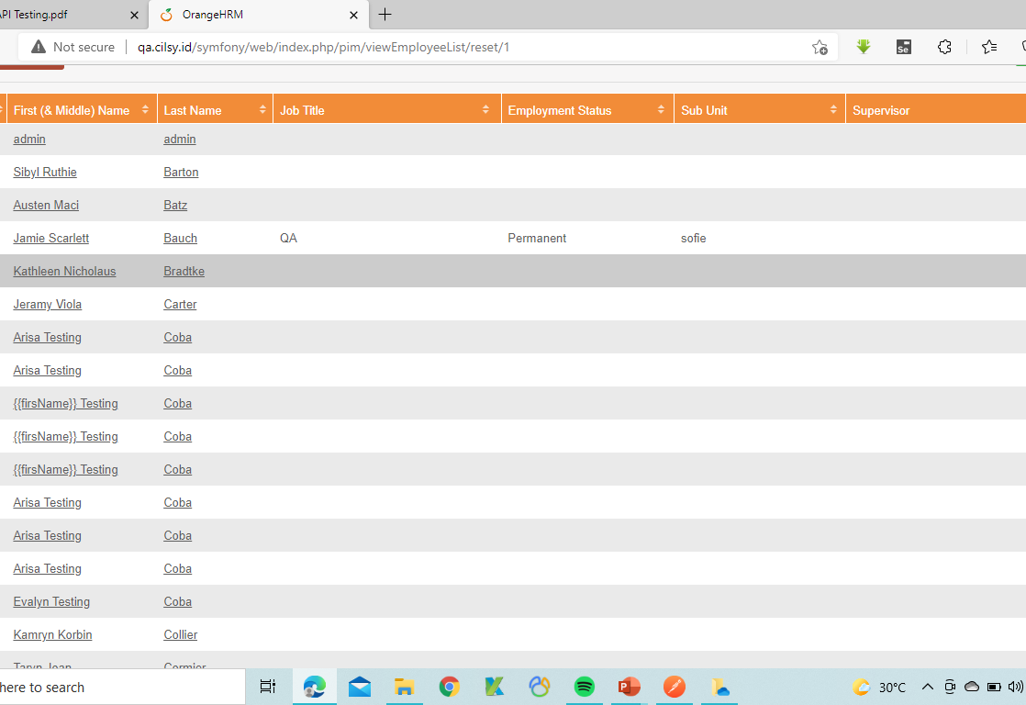
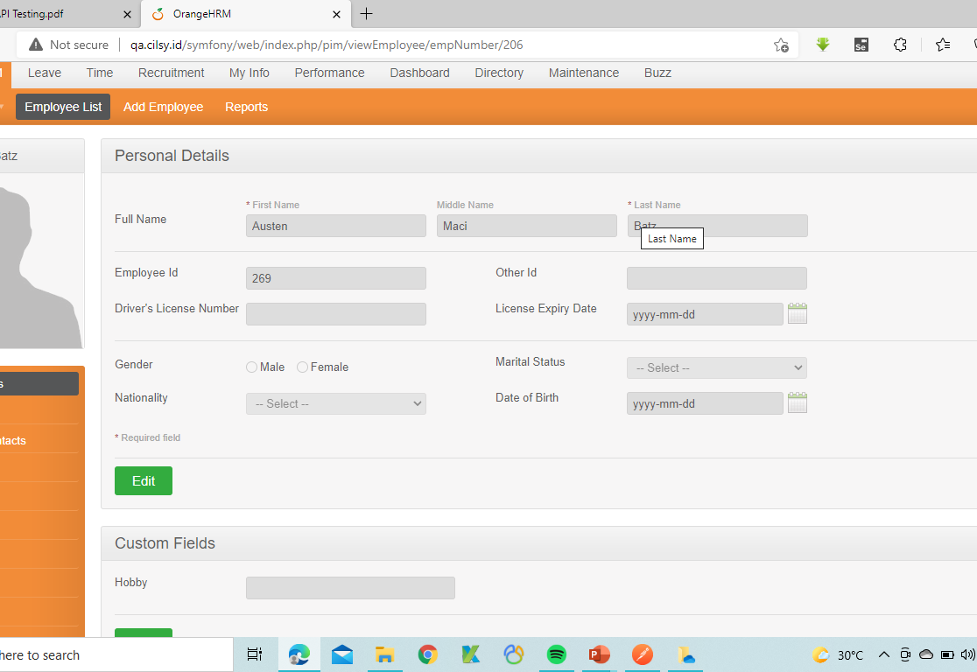
WEBSITE ORANGE HRM
Akses API Orange HRM
Login Page
Register Oauth Client Page
Employee List Page
Personal Details Page
Login menggunakan username dan password yang telah dibuat sebelumnya
Setting Oauth Client agar bisa mengakses API OrangeHRM di server staging
Front End employee list page
Front End Personal Details Page

Slide 5
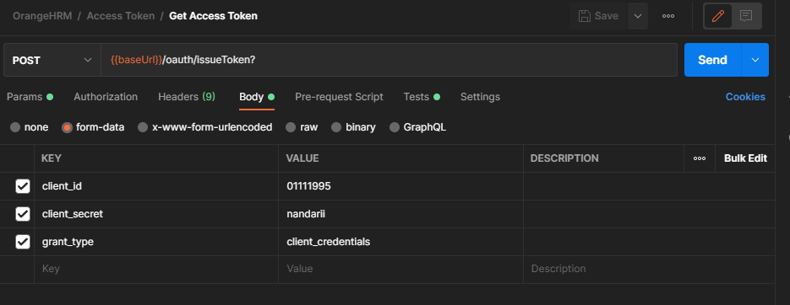
Access Token

Slide 6
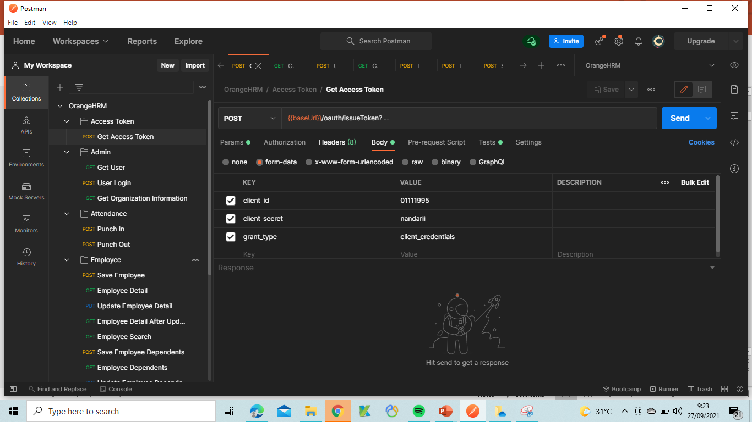
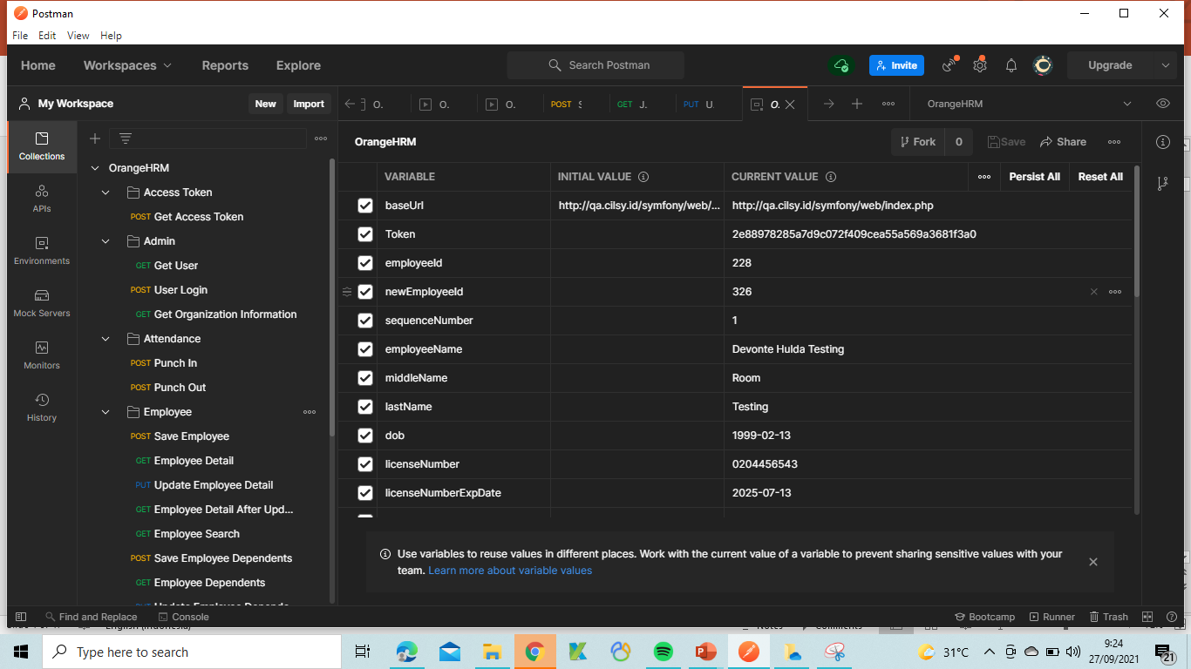
POSTMAN
API TESTING
Admin
Attendance
Employee
Get User
User Login
Get Information Organization
Punch In
Punch Out
Save, Get, Update Employee
Employee Search
Save, Get, Update, Delete Employee Dependent
Save, Get, Update Employee Contact Detail

Slide 7
Manual Report
Test Case | Jumlah
Positive | 16
Negative | 80

Slide 8
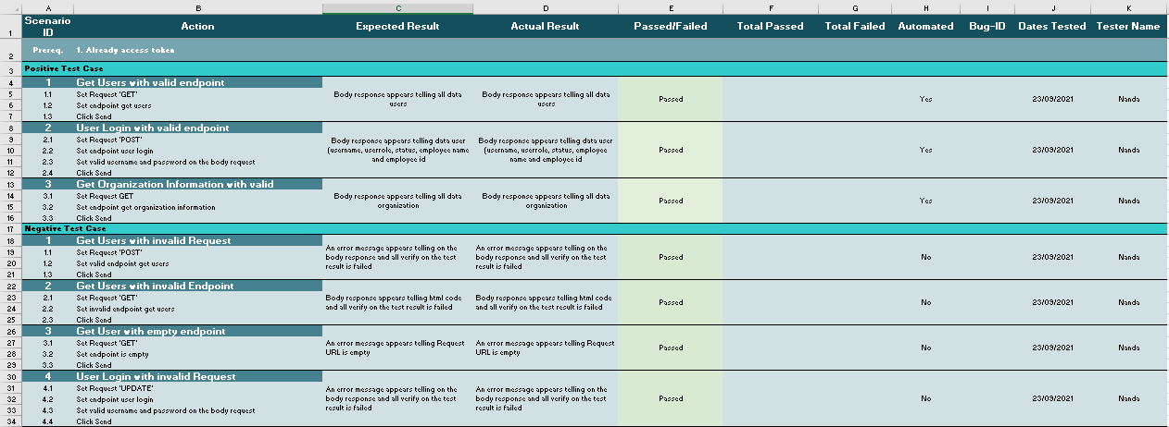
Manual Report

Slide 9
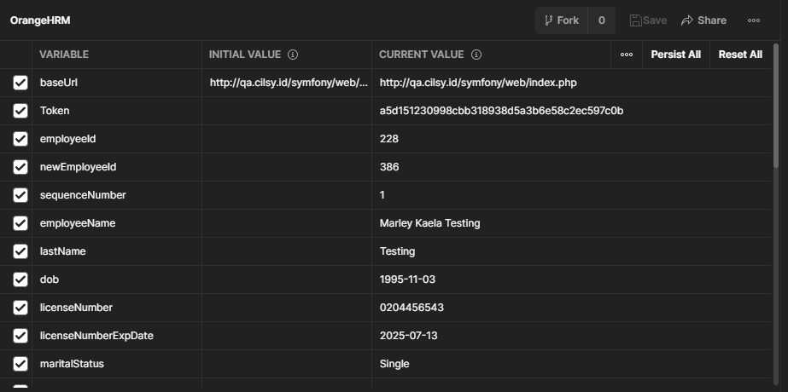
Environment Variable

Slide 10
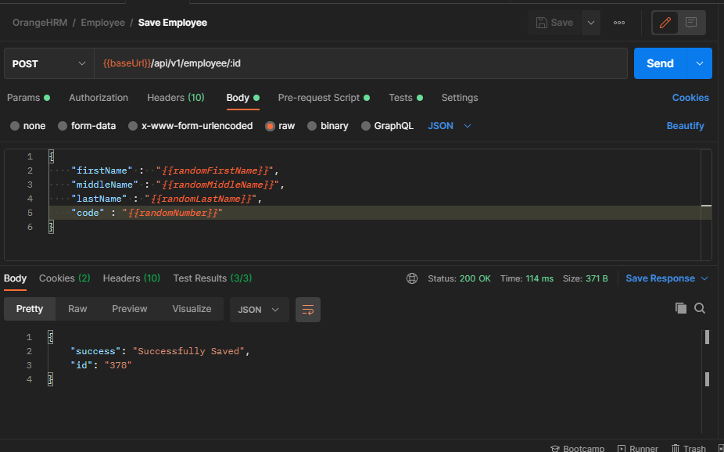
Body Request Save Employee

Slide 11
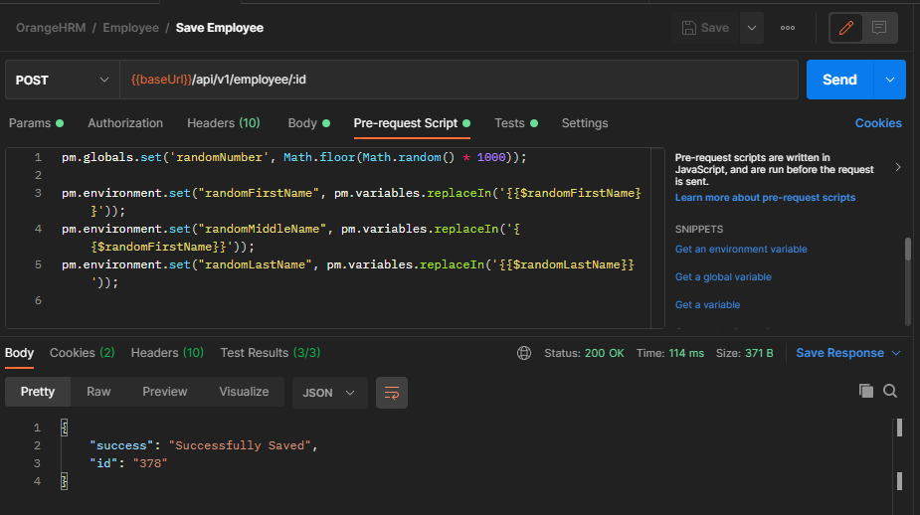
Pre-Request Script

Slide 12
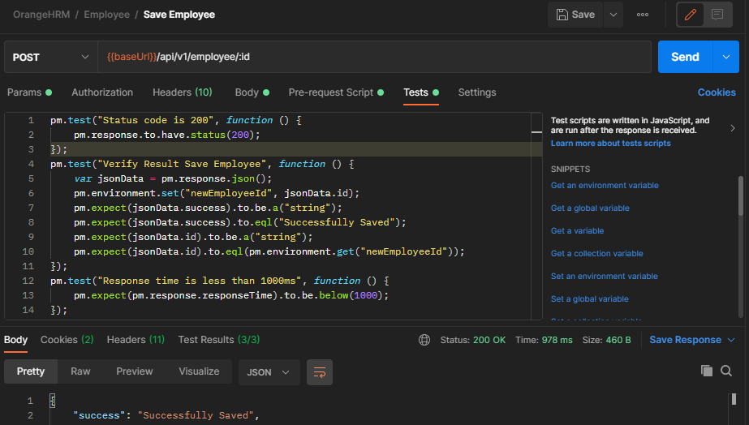
Tests

Slide 13
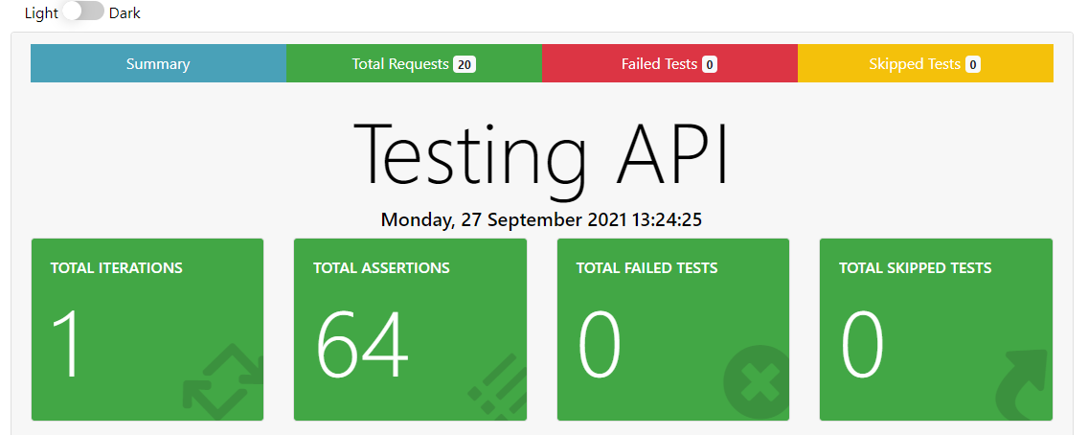
SUMMARY REPORT

Slide 14
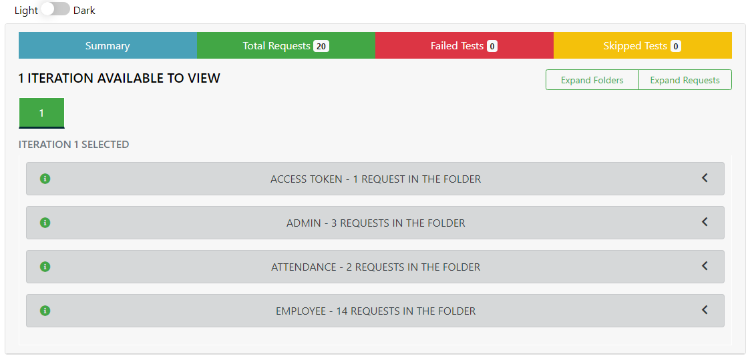
TOTAL REQUEST

Slide 15
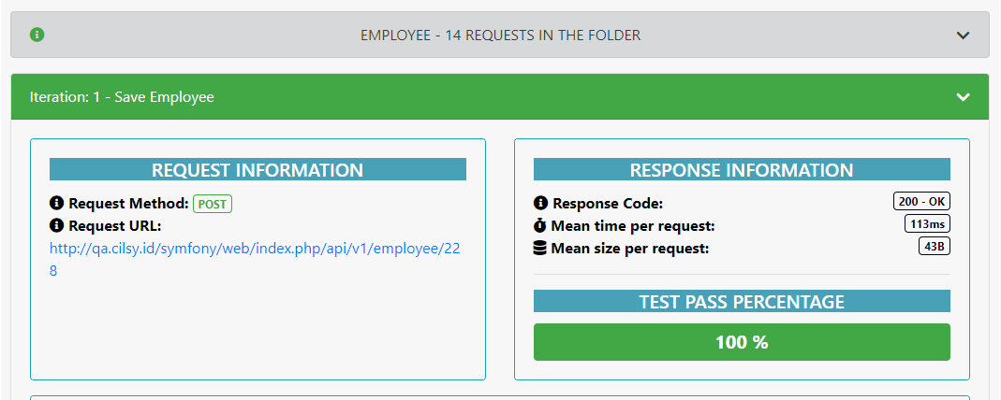
TOTAL REQUEST

Slide 16
THANK YOU

